Slide 1
Perspectiva de Género
En los Servicios Públicos
América
en
Latina
Por Nayareth Quevedo, Secretaria Subregional ISP Cono Sur
Carolina Espinoza Tapia, CONFUSAM - Chile

Slide 2
La Perspectiva de Género en las PP
Algunos antecedentes para el debate
El concepto de “perspectiva de género”
La perspectiva de Género en las políticas públicas en América Latina
La Equidad de Género en la agenda pública en América Latina
Las políticas Públicas en el contexto de la situación de Género en Chile

Slide 3
El concepto de “perspectiva de género
Algunos alcances
Esta perspectiva tiene como fin el cambio de las estructuras del poder que colocan a las mujeres en desventaja frente a los hombres, hacia la construcción de una nueva configuración social y subjetiva en la que exista una relación de equidad entre los géneros.
Se trata de Modificar la posición de desigualdad, subordinación de las mujeres en relación a los varones en los campos económicos, político, social, cultural y étnico

Slide 4
El concepto de “perspectiva de género
Algunos alcances
Herramienta o mecanismo de análisis, que busca explicar el fenómeno de la desigualdad y de la inequidad entre hombres y mujeres.
Se compara cómo y por qué las mujeres y los hombres se ven afectados diferencialmente, en vez de presuponer que las consecuencias de una política, programa o legislación afectan de la misma manera a hombres y a mujeres.

Slide 5
Otros conceptos sobre Género
como base conceptual
La igualdad de género: implica equivalencia, es decir, las personas tienen el mismo valor independiente del género, y por lo tanto, son iguales.
CEDAW (Convención sobre la eliminación de todas las formas de discriminación hacia las mujeres).
Equidad de Género: acceso igual de las personas a las oportunidades y al desarrollo de la capacidad básica. Se deben eliminar las barreras
Notes:
CEDAW (Convención sobre la eliminación de todas las formas de discriminación hacia las mujeres):
Respetar, garantizar y proteger los derechos humanos de las mujeres.
Contextualizar discriminación y hablar de mujeres.
Definición de discriminación.
Espacio privado como ámbito de regulación de DD.HH.
Incluir medidas especiales
Necesidad de modificar patrones culturales.
Se deben eliminar las barreras que obstaculizan las oportunidades económicas y políticas, acceso a la educación y servicios básicos, de tal manera que las personas (sexo, edad, etnia..) puedan disfrutar de dichas oportunidades y beneficiarse de ellas.

Slide 6
Otros conceptos sobre Género
como base conceptual
Transversalización de Género: es el proceso de valorar las implicaciones que tiene para los hombres y para las mujeres cualquier acción que se planifique, ya se trate de legislación, políticas o programas, en todas las áreas y en todos los niveles
Medidas de acción positiva: medidas especiales de carácter temporal.

Slide 7
El concepto de “perspectiva de género
Preguntas centrales
El problema : ¿Afecta de forma diferente a hombres y mujeres y por qué? ¿Qué implicaciones tiene este problema para la igualdad de género? ¿Equidad e igualdad de genero en la realización de los derechos?
El objetivo: ¿contribuye de alguna manera a reducir o incrementar la brechas entre hombres y mujeres? ¿Integra de igual manera los intereses y necesidades de hombres y mujeres?
Los resultados: ¿se benefician de igual manera hombres y mujeres? Se ha contribuido sustancialmente al igualdad de género y empoderamiento de mujeres? Se han realizado los derechos en pie de igualdad y conforme al principio de no discriminación ( así como al resto de principios de DDHH)?

Slide 8
La Perspectiva de Género
en la Agenda Pública en Am. Latina
Las políticas públicas en el continente son el resultado del "conjunto de procesos mediante los cuales las demandas sociales se transforman en opciones políticas y en tema de decisión de las autoridades públicas" por lo que no pueden ser consideradas como meros actos administrativos del poder central sino como productos sociales emanados de un contexto cultural y económico determinado, insertas en una estructura de poder y en un proyecto político específico.

Slide 9
La Perspectiva de Género
en la Agenda Pública en Am. Latina
El Estado reproduce el sistema de discriminación y de generación de desigualdades a través del sistema educativo, del ordenamiento jurídico, de los mensajes que emite a la sociedad como empleador, de las normas que elabora para regular el mercado, etc.

Slide 10
La Equidad de Género en la agenda PP
en América Latina
Uno de los principales logros fue la visibilización de las principales demandas de las mujeres junto con la necesidad de una institucionalidad estatal responsable de atenderlas.

Slide 11
La Equidad de Género en las PP
en América Latina
Argentina: el Consejo Nacional de la Mujer (CNM), dependiente de la Presidencia y el Consejo Federal de la Mujer
Brasil: el Conselho Nacional dos Direitos da Mulher (CNDM)
Chile: el Servicio Nacional de la Mujer (SERNAM), Paraguay: la Secretaría de la Mujer, dependiente de la Presidencia y cuya directora tiene rango de Ministra.
Uruguay: el Instituto Nacional de la Familia y de la Mujer, en el ámbito del Ministerio de Educación y Cultura y sin presupuesto propio.

Slide 12
La Equidad de Género en la agenda PP
en América Latina
Los países han ratificado la Convención sobre la Eliminación de todas las formas de discriminación contra la Mujer (CEDAW) - que recoge toda la normativa precedente respecto a los derechos de las mujeres, han producido importantes reformas legales para eliminar diversas manifestaciones de la discriminación,
Suscripción de Convenios Internacionales del Trabajo de la OIT Nro. 100 sobre Igualdad de Remuneración, que establece la igualdad de remuneración entre hombres y mujeres por un trabajo de igual valor y el Nro. 111 sobre Discriminación en el empleo y la ocupación, en el que se promueve la igualdad de derechos entre hombres y mujeres en el plano laboral y engloba la discriminación basada en motivos distintos del sexo.

Slide 13
La Equidad de Género en la agenda PP
en América Latina
Derechos laborales maternales.
Leyes relativas al acoso sexual.
Leyes y prácticas relativas a currículo ciego y tendientes a evitar la discriminación de entrada.
Tablas unisex para el cálculo de los sistema de pensiones.

Slide 14
Las Políticas Públicas en el contexto
de la situación de Género en Chile
Las mujeres superan en educación a los hombres, pero no logran ampliar y diversificar sus oportunidades laborales y las trabajadoras siguen ganando menos que los hombres .
Oportunidades laborales: los estratos medios y altos participan en un 47% respecto al 27,3% de participación de mujeres pobres.

Slide 15
Las Políticas Públicas en el contexto
de la situación de Género en Chile
El Plan de Igualdad de Oportunidades entre mujeres y hombres lanzado en el 2000,
El diseño y coordinación de programas sociales de alto impacto dirigido a mujeres vulnerables; la coordinación intersectorial (interministerial) que requirió la transversalidad del enfoque de género y la adecuación de las prioridades del Plan a la realidad de las regiones y comunas de Chile.

Slide 16
Plan de Igualdad
Algunos aspectos que contempla
La promoción de una cultura de igualdad,
Promoción de los derechos de las mujeres y garantizar su pleno ejercicio,
Participación en las estructuras de poder y en la adopción de decisiones,
Autonomía económica de las mujeres y superación de la pobreza
Notes:
Autonomía económica de las mujeres y superación de la pobreza.
Este componente está orientado a eliminar los obstáculos y prácticas discriminatorias que operan en el acceso al mercado laboral y los recursos productivos, mejorar el acceso a éste y estimular el desarrollo laboral de las mujeres, mejorar la representación de las organizaciones económicas, sociales y gremiales, estimular la capacidad de emprendimiento y superar la pobreza.
Dar a conocer la situación de las mujeres en el ámbito de la economía y del mercado del trabajo.
Eliminar los obstáculos que impiden el acceso de las mujeres a los recursos económicos en igualdad de condiciones con los hombres.
Garantizar en la legislación y estimular prácticas que aseguren el ejercicio de los derechos de las mujeres en el empleo, reconociendo las necesidades que surgen de los cambios en el sistema productivo y en la organización del trabajo.
Mejorar el acceso al mercado de trabajo y estimular al desarrollo laboral de las mujeres , especialmente de las mujeres de escasos recursos.
Mejorar la representación de mujeres en las organizaciones sindicales y gremiales, en las instancias tripartitas, en los foros de debate económico y laboral y en los distintos ámbitos de toma de decisiones.
Estimular la capacidad de las mujeres para el emprendimiento económico.
Disminuir los niveles de pobreza de las mujeres.

Slide 17
Plan de Igualdad
Algunos aspectos que contempla
Bienestar en la vida cotidiana y calidad de vida promover responsabilidades familiares compartidas entre mujeres y hombres, prevenir la violencia contra las mujeres y entregar servicios para el apoyo a las víctimas.
Enfoque de género en las políticas públicas consolidar el proceso de legitimación e institucionalización del enfoque de género en las políticas públicas, fortalecer la coordinación intersectorial para abordar problemas específicos derivados de las desigualdades.
La inclusión de la perspectiva de género en el PMG.
Notes:
Bienestar en la vida cotidiana y calidad de vida.
En este ámbito los objetivos se orientan en torno a la adaptación de la legislación a la realidad actual de la familia, por un lado y a la promoción de un reparto más equitativo de las responsabilidades domésticas y familiares , así como del acceso a espacios de desarrollo cultural y recreativo, por otro. Los restantes objetivos están centrados en mejorar la calidad de los servicios públicos y promover la participación ciudadana en la marcha y evaluación de los servicios y en el cuidado del medio ambiente.
Los objetivos que se esperan logra en este ámbito dicen relación con
Adaptar la legislación a la realidad actual y asegurar la igualdad de derechos a todos los tipos de familias.
Promover responsabilidades familiares compartidas entre mujeres y hombres.

Slide 18
^{La Propuesta de la ISP} Avanzar en los Derechos de las Mujeres a través de SPC que respondan al Género

Slide 19
Plan de Acción (PoA 2017-22)
“El Pueblo por encima del Lucro”
“Defender un estado democrático fuerte y una sociedad integradora que se comprometa a garantizar la igualdad de género, el respeto y la dignidad para todos/as, el desarrollo económico para todos/as, la redistribución de la riqueza y el fortalecimiento del poder de los/as trabajadores/as serán nuestros objetivos para los próximos cinco años”
INTRODUCCIÓN: NUESTRA VISIÓN PARA UN MUNDO MEJOR

Slide 20
Servicios Públicos de Calidad
Marco Conceptual y Político
Universales
Públicos
Transparentes
Participativos
Trabajo Digno

Slide 21
Que respondan al Género!
Marco Conceptual y Político
Dimensión interseccional de la transformación
Clase
Transformar la división sexual del trabajo
Redistribución del trabajo de cuidado
Atención a las necesidades específicas de hombres y mujeres
Vida sexual y reproductiva
Raza-Etnia
Opción e identidad sexual
Edad
Despatriacalización

Slide 22
Algunas TENSIONES!
ODS y su transversalización
con los SPCRG
APPs
Evasión y elusión fiscal
Comercio en los servicios públicos
PUPs
Justicia fiscal
Transición justa

Slide 23
Servicios Públicos de primera línea
Para la autonomía de las Mujeres
Servicios Públicos de Educación
Servicios Públicos de Salud
Servicios Públicos de Cuidado
Notes:
la importancia del desarrollo de los servicios públicos asistenciales como factor de cambio en las relaciones sociales y en los valores comunitarios de los habitantes de esta zona rural. En efecto, en los municipios de estudio, los servicios de asistencia para los mayores considerados dependientes han obtenido con el paso del tiempo una legitimidad socio-cultural por parte de la colectividad. De esta forma, en un proceso continuo, el cuidado formal y profesional se institucionaliza y legitima, al mismo tiempo que el cuidado familiar y el cuidado informal entre los vecinos residentes se transforma y disminuye. Esta dinámica conlleva entonces una mutación de las relaciones sociales en la comunidad y también un cambio en los tradicionales valores del cuidado.

Slide 24
Servicios Públicos de primera línea
Para la autonomía de las Mujeres
Servicios Públicos de Agua y Saneamiento
Servicios Públicos de Emergencia
Servicios Públicos de Transporte
Servicios Públicos de Energía

Slide 25
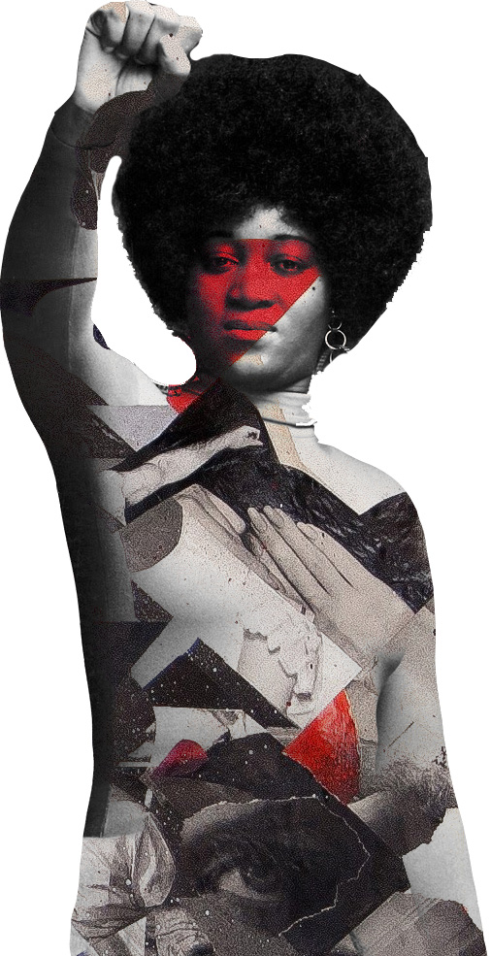
El papel Estratégico, para la ISP ,
de las Trabajadoras!
Más y Mejores Derechos Sindicales
Justicia Salarial
Acabar con la Violencia y Acoso Laboral
Mejorar las Condiciones de Trabajo

